Slide 1
Seguridad Web

Slide 2
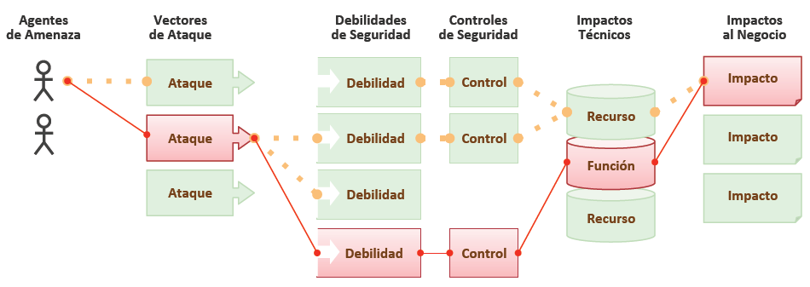
Seguridad Web
Una parte de la seguridad informática
Seguridad en sitios web
Seguridad en aplicaciones Web
Seguridad en Servicios Web

Slide 3
OWASP Top 10
Open Web Application Security Project
Es una organización dedicada a determinar y combatir las causas que hacen que el software sea inseguro.
OWASP no ofrece ninguna garantía de validez ya que es un proyecto de colaboración en línea de contenido abierto
Dicho esto, la mayoría del contenido es escrito por profesionales de la seguridad y es revisada por pares

Slide 4
OWASP Top 10
A1 – Inyección
A2 – Perdida de Autenticación y Gestión de Sesiones
A3 –Secuencia de Comandos en Sitios Cruzados (XSS)
A4 – Referencia Directa Insegura a Objetos
A5 – Configuración de Seguridad Incorrecta
A6 – Exposición de Datos Sensibles
A7 – Ausencia de Control de Acceso a las Funciones
A8 – Falsificación de Peticiones en Sitios Cruzados (CSRF)
A9 – Uso de Componentes con Vulnerabilidades Conocidas
A10 – Redirecciones y reenvíos no validados

Slide 5
A1 - Inyección

Slide 6
Inyección
Los ataques por inyección pueden ocurrir cuando data no confiable se envía a un interprete como parte de un comando o consulta, por ejemplo:
Un query SQL a una base de datos
Un comando a un sistema operativo
Un query a un LDAP

Slide 7
Cual es el objetivo?
El atacanta quiere insertar data para engañar al interprete para que ejecute comandos no deseados o poder acceder a datos sin autorizacion, con el objetivo de:
Robar Datos
Modificar Datos
Borrar Datos

Slide 8
Ejemplo
Supongamos, que tenemos un formulario que va a consultar la información de algún usuario.

Slide 9
Ejemplo
Supongamos, que tenemos un formulario que va a consultar la información de algún usuario.
Como podríamos insertar un sql para obtener todos los datos de la tabla user_data?

Slide 10
Un primer intento
Esto funcionaría?

Slide 11
Ataque por SQL Injection

Slide 12
Como prevenirlo?
Usar Prepared Statements (Queries Parametrizados)
Utilizar Stored Procedures
Escapar caracteres especiales
Usar una cuenta con permisos restringidos
Manejar Validaciones en los formularios

Slide 13
A2 - Perdida de Autenticación y Gestión de Sesiones

Slide 14
Perdida de Autenticación y Gestión de Sesiones
Si las funciones de autenticación y gestión de sesiones no se aplican correctamente en una aplicación. Un atacante puede ser capaz de asumir la identidad de un usuario y comprometer:
Contraseñas
Keys
Session Tokens
Etc

Slide 15
Ejemplo
Si el session token esta en el URL, un atacante puede copiar y pegar en su navegador, y robar la sesión de un usuario.

Slide 16
Otro ejemplo

Slide 17
Mas ejemplos
Las credenciales de autenticación del usuario no está protegidas cuando se almacenan usando hashing o cifrado.
Las credenciales pueden ser adivinadas o sobrescritas a través de funciones vulnerables de una cuenta de administración (ej., creación de cuentas, cambio de contraseñas, recuperar contraseña).
Las sesiones no expiran (timeout).
Las sesiones de usuarios y tokens de autenticación no son invalidados durante la salida del usuario (logout).
Claves, identificadores de sesión y otras credenciales son enviadas sobre conexiones no cifradas.

Slide 18
Como prevenir?
Haciendo un buen uso de las sesiones

Slide 19
A3 - Cross-Site scripting (XSS)

Slide 20
Cross-Site scripting (XSS)
XSS permite a un atacante ejecutar scripts en el navegador de la victima con el fin de:
Robar la sesión de usuario
Deface web sites
Redireccionar usuario a sitios maliciosos
Robo de contraseñas
Etc.
Ocurren si una aplicación toma datos no confiables y los envía al navegador del usuario sin validar propiamente o sin escapar caracteres.

Slide 21
Tipos de XSS
Almacenadas
Reflejadas
Basadas en el DOM

Slide 25
Como prevenir?
Escapando todos los datos no-confiables
Usar validaciones para los formularios
Considerar el uso de librerías para auto-sanitization
Considerar el uso de Content Security Policy

Slide 26
A4 - Referencia Directa Insegura a Objetos

Slide 27
Referencia a Objetos
El atacante inicia sesión en el sitio y simplemente cambia un valor de parámetro que hace referencia directamente a un objeto del sistema a un objeto diferente para determinar si se concede el acceso no autorizado.
Por ejemplo:
http://compras.ejemplo.com/cuenta?factura=58
Donde el atacante puede cambiar el numero 58 por cualquier otro numero.

Slide 28
Como prevenirlo?
Verificar que los usuario solo estén autorizados a acceder a sus propios objetos o recursos referenciados.
Evitar la exposición de las referencias a objetos particulares.

Slide 29
A8 – Falsificación de peticiones en sitios cruzados (CSRF)

Slide 30
CSRF
Una aplicación web permite al usuario autenticado enviar un requerimiento al servidor como por ejemplo una transferencia bancaria.
El atacante construye un requerimiento similar pero hace que el destino sea su cuenta bancaria y carga ese script en el source de una imagen o en un iframe de un sitio de su control.
El atacante espera hasta que la victima visite su sitio mientras este autenticado a su banco.

Slide 32
Como prevenirlo?
Incluir un token único en un campo oculto el cual sea enviado en el cuerpo del requerimiento y no en la URL.
Requerir re autenticación para acciones importantes.
Usar un CAPTCHA para acciones importantes.

Slide 33
Resumen

Slide 34
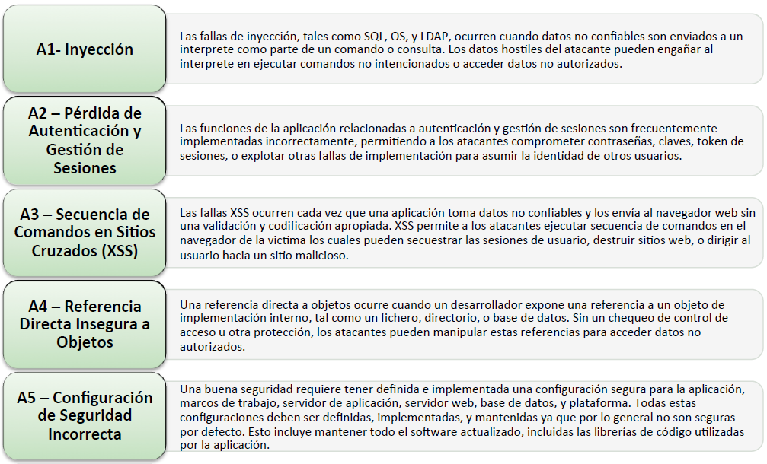

Slide 35
